Slide 2


SISTEM INFORMASI MANAJEMEN PERSEWAAN ALAT MULTIMEDIA DENGAN REMINDER WHATSAPP MESSAGE DI SMK TERPADU AL ISHLAHIYAH
Oleh : Mohamad Nur Riduwan
NIM : 17.51.0001
Prodi : Sistem Informasi

Slide 3

Latar Belakang
SMK Terpadu Al Ishlahiyah memiliki 4 program keahlian yaitu Multimedia, Busana Butik, Teknik Komputer Dan Jaringan, dan Otomatisasi Perkantoran. Pada program keahlian multimedia difasilitasi berbagai alat produksi baik itu fotografi maupun videografi seperti ; kamera, lighting, gimbal, dan lain sebagainya. Semua alat tersebut selain digunakan oleh siswa multimedia juga disewakan untuk umum yang dikelola oleh anggota ekstrakurikuler Bee Movie. Seiring berjalannya waktu semakin banyaknya alat serta pengguna alat baik itu untuk persewaan maupun siswa SMK menyebabkan barang yang digunakan sering tidak kembali tepat pada waktunya.

Slide 4
Rumusan Masalah
Metode tradisional yang digunakan masih kurang efisien.
Penyimpanan alat, data transaksi, serta jaminan belum tertata
Pembuatan laporan dilakukan secara manual
Tidak ada catatan atau nota kapan barang harus dikembalikan
Keterlambatan penyewa dalam mengembalikan alat

Slide 5
Tujuan Penelitian
Membuat seistem informasi persewaan alat multimedia
Memudahkan pengelola dalam melakukan pencatatan serta pembuatan pelaporan transaksi yang telah terkomputerisasi dengan database, sehingga dapat lebih efisien
Memanajemen penyimpanan data transaksi serta penyimpanan jaminan
Mencegah pengembalian barang yang terlambat dengan Whatsapp Message

Slide 6
Batasan Masalah
Sistem yang dikembangkan merupakan persewaan alat multimedia berbasis web
Pencatatan data dan pembuatan laporan serta nota transaksi dengan database
Manajemen alat dengan ketersediaan barang dan status barang
Validasi jaminan dilakukan secara offline oleh admin
Sistem yang dikembangkan hanya untuk admin

Slide 7
Kontribusi Penelitian
Memudahkan admin dalam pembuatan laporan
Memanajemen ketersediaan barang serta penyimpanan data dan jaminan
Pengingat untuk penyewa agar mengembalikan barang tepat waktu

Slide 8
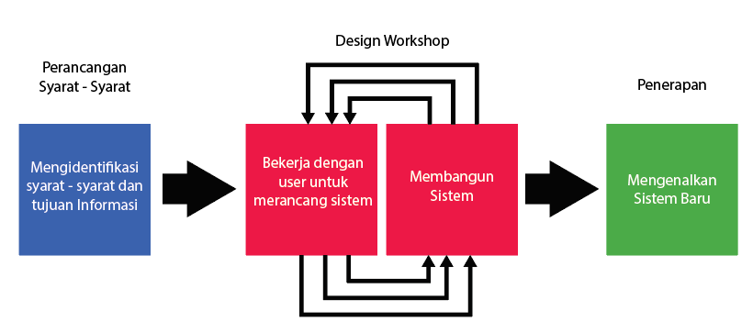
Tahapan Penelitian
Design Produk

Slide 9
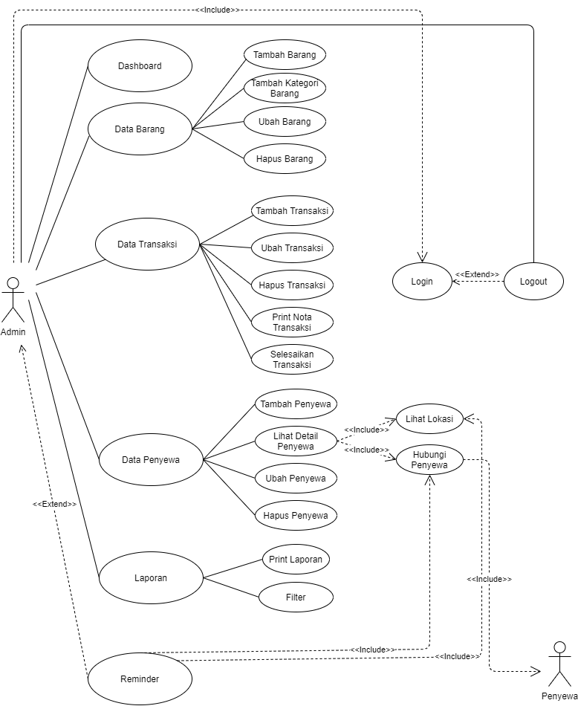
Use Case Diagram

Slide 10
Hasil Pengujian
No. | Halaman Diuji | Jumlah Kasus | Tingkat Keberhasilan | Kesimpulan
1. | Halaman Login | 6 | 100% | Berhasil
2. | Halaman Data Barang | 12 | 100% | Berhasil
3. | Halaman Data Transaksi | 14 | 100% | Berhasil
4. | Halaman Data Penyewa | 14 | 100% | Berhasil
5. | Halaman Laporan | 5 | 100% | Berhasil
6. | Halaman Dashboard | 2 | 100% | Berhasil
7. | Navbar Menu | 3 | 100% | Berhasil

Slide 11
Pencapaian Hasil
Mempermudah admin dalam membuat laporan transaksi persewaan alat multimedia baik itu harian, bulanan, maupun tahunan.
Memudahkan admin dalam mencari data penyewa seperti nama, alamat, serta jaminan yang ditinggalkan oleh penyewa.
Mempermudah admin dalam mengingatkan penyewa agar dapat mengembalikan barang yang disewa tepat pada waktunya melalui whatsapp message sehingga barang tidak dikembalikan terlambat.
Memudahkan admin dalam pencatatan transaksi serta pembuatan nota yang telah terkomputerisasi melaui sistem yang telah dibuat, serta meminimalisasi kesalahan pencatatan data transaksi.
Memudahkan admin dalam melihat perkembangan transaksi persewaan tiap tahunnya melalui grafik statistik yang ada pada sistem yang telah dibuat.

Slide 12
Kesimpulan
dengan menggunakan metode Rapid Aplication Development pembuatan sistem informasi dapat selesai dalam waktu kurang dari 90 hari serta berfungsi dengan baik setelah di uji dengan metode blackbox. Aplikasi yang telah dibuat sudah terintegrasi dengan database sehingga pencatatan transaksi akan tersimpan kedalam satu database sehingga kecil kemungkinan untuk admin kehilangan data penyewa maupun transaksi. Dan dengan sistem yang sudah terintegrasi dengan database maka pembuatan laporan serta nota transaksi dapat di buat dengan mudah. Dengan adanya sistem reminder dapat mengingatkan admin untuk mengingatkan penyewa agar mengembalikan barang tepat pada waktunya.

Slide 13
Sekian Terimakasih

